Slide 1
Формирование регулятивных УУД на уроках английского языка
Учитель английского языка МАОУ СОШ №94
Зимина Инесса Владиславовна

Slide 2
Важнейшей задачей современной системы образования является формирование совокупности универсальных учебных действий, обеспечивающих компетенцию «научить учиться»,а не только освоение обучающимися конкретных предметных знаний и навыков в рамках отдельных предметов.

Slide 3
Универсальные учебные действия (УУД)
В широком значении термин «универсальные учебные действия» означает умение учиться, т. е. способность субъекта к саморазвитию и самосовершенствованию путем сознательного и активного присвоения нового социального опыта.

Slide 4
Универсальные учебные действия (УУД)
В более узком (собственно психологическом) значении этот термин можно определить как совокупность способов действия учащегося (а также связанных с ними навыков учебной работы), обеспечивающих самостоятельное усвоение новых знаний, формирование умений, включая организацию этого процесса.

Slide 5
Виды универсальных учебных действий (УУД)
В составе основных видов универсальных учебных действий, соответствующих ключевым целям общего образования, можно выделить четыре блока:
личностный;
регулятивный (включающий также действия саморегуляции);
познавательный;
коммуникативный.

Slide 6
Регулятивные УУД
Регулятивные универсальные учебные действия обеспечивают организацию и регулирование учащимися своей учебной деятельности.

Slide 7
Регулятивные УУД
В умении учиться выделяются две составляющие:
Рефлексивные действия, необходимые для того, чтобы опознать новую задачу, для решения которой человеку не хватает его знаний и умений, и для того, чтобы получить ответ на вопрос чему учиться?
Поисковые действия, которые необходимы для приобретения недостающих знаний, умений для ответа на второй вопрос: как научиться?

Slide 8
Регулятивные УУД
г

Slide 9
Регулятивные УУД =
организация учебной деятельности
Целеполагание - постановка учебной задачи на основе соотнесения того, что уже известно и усвоено учащимся, и того, что еще неизвестно.
Планирование – определение последовательности промежуточных целей с учетом конечного результата; составление плана и последовательности действий.
Прогнозирование – предвосхищение результата и уровня усвоения, его временных характеристик.

Slide 10
Регулятивные УУД =
организация учебной деятельности
Контроль в форме сличения способа действия и его результата с заданным эталоном с целью обнаружения отклонений и отличий от эталона.
Коррекция – внесение необходимых дополнений и корректив в план и способ действия в случае расхождения эталона, реального действия и его продукта.
Оценка - выделение и осознание учащимися того, что уже усвоено и что еще подлежит усвоению, осознание качества и уровня усвоения.

Slide 11
Регулятивные УУД =
организация учебной деятельности
Волевая саморегуляция как способность:
- к мобилизации сил и энергии;
к волевому усилию выбора в ситуации конфликта;
- к преодолению препятствий;
- эмоциональная устойчивость к стрессам;
- эффективные стратегии совладания с трудными жизненными ситуациями.

Slide 12
Виды заданий, направленных на развитие регулятивных УУД
Регулятивные УУД формируются в результате использования в процессе обучения таких видов заданий, как:
тестовые задания для самоконтроля;
создание проблемных ситуаций;
«Преднамеренные ошибки»;

Slide 13
Виды заданий, направленных на развитие регулятивных УУД
взаимоконтроль
самоконтроль
«Найди ошибки»
разработка алгоритмов выполнения заданий
контрольный опрос на определенную тему
выполнение проектов (индивидуальных и в группах) и др.

Slide 14
Целепологание
Приемы целеполагания формируют мотив, потребность действия. Через мотивацию педагогические цели быстрее превращаются в личностные цели обучаемых. Через содержание формируется определенное отношение учащихся к учебному предмету и осознается его ценностная значимость для личностного, в том числе интеллектуального, развития ребенка. Не менее важным моментом целеполагания наряду с пониманием цели является её принятие. Чтобы цель урока стала значимой для каждого конкретного ученика важно ответить на вопросы:
«Зачем?»
«Где или для чего могут пригодиться полученные новые знания?»

Slide 15
SMART
S-Specific. Цель должна быть предельно четкой, точной, конкретной, не допускающей ее двойной трактовки.
M-Measurable. Цель должна быть измеримой, что предполагает наличие количественных и качественных критериев, достигнув которых, можно быть уверенным в достижении цели.
A-Achievable. Цель должна быть достижимой с учетом внешних возможностей и рисков, а также тех ресурсов, которыми располагаете Вы и Ваши учащиеся.
R-Relevant. Цель должна быть уместной в изменяемой ситуации, изменения должны соответствовать Вашим потребностям и (или) потребностям Ваших обучающихся.
T- Time-limited. Цель должна быть достигнута в ограниченное время. Точно определите время или период для достижения выбранной цели.

Slide 16
Приемы целеполагания
Визуальные:
Тема-вопрос
Работа над понятием
Ситуация яркого пятна
Исключение
Домысливание
Проблемная ситуация
Группировка
Удивляй!
Аудиальные:
Подводящий диалог
Собери слово
Исключение
Проблема предыдущего урока.
Отсроченная догадка

Slide 17
Ситуация «Яркого пятна»
Прием заключается в том, что среди множества однотипных слов, цифр, букв или фигур одно выделено цветом, расположением или размером. Таким образом, посредством зрительного восприятия внимание концентрируется на выделенном предмете.
К примеру, тема занятия «Past Simple» (Простое прошедшее время),
на доске выписаны пары глаголов: make-made, begin-began, come-came, go-went, read-read, write-wrote, become-became…, глагол COOK-COOKED написан крупным шрифтом, окончание –ed выделено. Совместно c учащимися определяется причина обособленности и общности всего предложенного. Затем определяется тема и цели урока.

Slide 18
Домысливание
Данный прием предполагает формирование целей при помощи опорных глаголов. Преподаватель называет тему урока, например «Character and appearance», затем просит учащихся сформулировать цель с помощью опорных глаголов: изучить, знать, уметь, выяснить, обобщить, проанализировать, сделать вывод, систематизировать.
Учащиеся, к примеру, предлагают изучить слова по теме, научиться составлять предложения, описывающие их характер и внешность, узнать о своих одноклассниках, уметь рассказать о себе и своем друге.

Slide 19
Проблема предыдущего урока
В конце урока предлагается задание, в ходе которого должны возникнуть трудности с выполнением, из-за недостаточности знаний или недостаточностью времени, что подразумевает продолжение работы на следующем уроке. Таким образом, тему урока можно сформулировать накануне, а на следующем уроке лишь восстановить в памяти и обосновать.
Предъявляется тема урока «Hobbies».На доске чертится таблица из трех колонок:
Know…. Don’t know Want to know
Учащиеся вспоминают, что они уже знают по этой теме (например, названия самых популярных видов хобби), добавляют, что они хотели бы узнать (например, как по-английски назвать различные хобби: «садоводство», «гонки», «вышивание», «альпинизм», «изучение иностранных языков» и.т.д.). Все записывается в соответствующую колонку, а во время заключительного этапа делается вывод о том, что из желаемого и неизвестного удалось узнать на уроке.

Slide 20
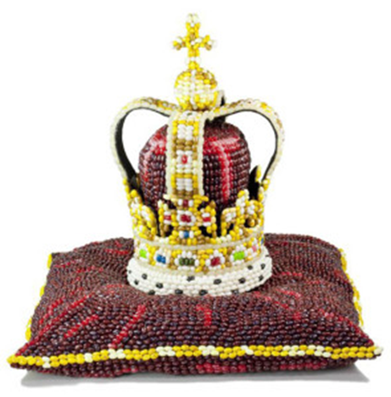
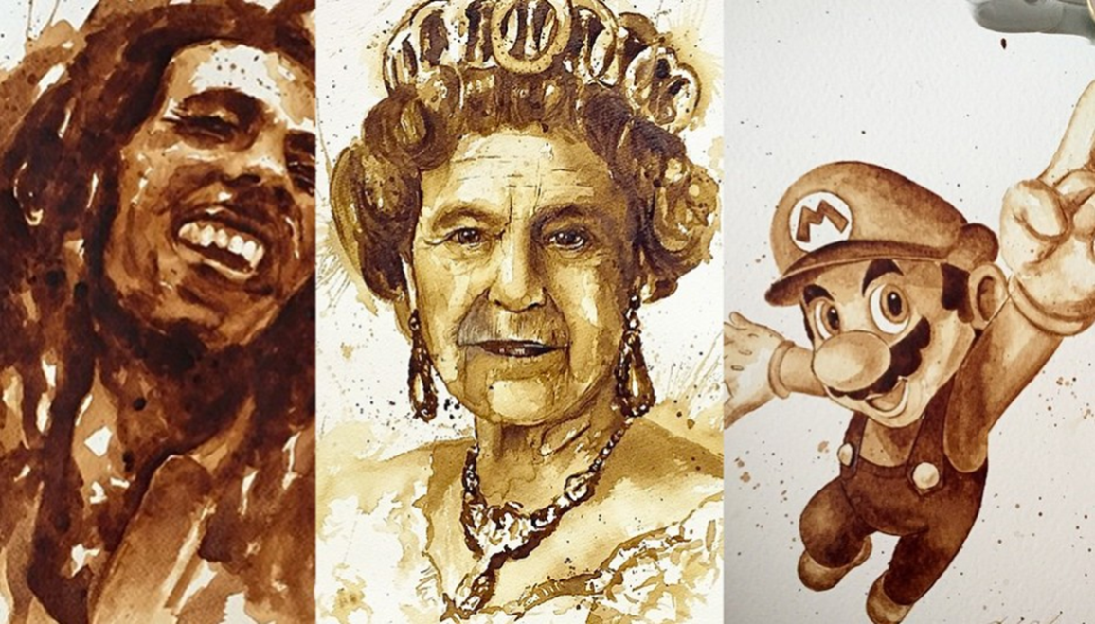
Удивляй!

Slide 22
Tastes differ
Одним их ярких представителей Jelly Belly Art является художник из Великобритании Малколм Уэст. О своей работе он говорит так: “Это очень долгий, трудоемкий и кропотливый процесс. И, как большинство вещей в мире искусства, в картинных галереях вы видите только их глянцевую сторону”. Среди его работ – портреты Элвиса Пресли, Мэрилин Монро, принца Уильяма и Кэтрин Миддлтон, The Beatles. Для создания группового портрета легендарной ливерпульской четверки потребовалось 15 000 штук драже с 51 различным вкусом. Картина получила название Let it Bean (bean) – фасоль

Slide 23
Мои ВИДЕОКОПИЛКИ
На этапе целеполагания ученики просматривают видеоклип на песню М. Джексона «Планета земля», где демонстрируются примеры разрушительных катастроф, пагубно влияющих на существование нашей планеты. Исходя из данной ситуации, задача для учеников - сформулировать название урока и цели.
В ходе обсуждения видео ребята приходят к выводу, что здесь демонстрировались катастрофы как природного характера ( Natural disasters), так и катастрофы возникающие из-за действий людей (Human disasters),также становится очевидным довольно скудный список названий катастроф. Это наблюдение становится основой формулирования названия урока и целеполагания.
Название урока: Катастрофы
Цель урока: 1)познакомиться с названиями катастроф природного и антропогенного характера.
2)дать толкование каждого явления
3) определить, о каких явлениях будет идти речь в предложенных текстах.

Slide 24
Контроль и оценка
Как любой управляемый про­цесс, учебная деятельность предполагает наличие контроля. У учащихся следует формировать умение проверять не только конечный результат выполненной работы, но и весь процесс ее выполнения. Развитие умения предвидеть результаты своих действий, отдавая отчет в правильности их выполнения, сопоставляя выполняемые действия с определенным образцом, позволяет не только исправлять ошибки, но и предотвращать возможность их появления.
Контроль должен быть мотивирующим и диагностирующим, а оценка – рефлексивной и прогностической. Со способности рефлексировать, т.е. различать: “это я уже знаю и умею”, “а это я ещё совсем не знаю, надо узнать”, “я уже немного знаю это, но надо ещё получше разобраться” - начинается учебная самостоятельность школьника, переход от чисто исполнительского поведения к подлинному самосовершенствованию человека, умеющего учиться.

Slide 26
Приёмы оценочной деятельности
Лесенка – ученики отмечают на ступеньках, как усвоили материал:
Нижняя – не понял, 2-я ступенька – требуется небольшая помощь, верхняя ступенька – ребёнок хорошо усвоил материал, может работу выполнить самостоятельно.
Светофор – оценивать выполнение заданий с помощью цветовых сигналов:
Красный – нужна помощь!
Зелёный – я умею сам.
Жёлтый – умею, но не уверен ещё.
Смайлики – весёлый –я доволен собой (справился с заданием), простой – мне было трудно, но я справился, грустный – мне нужна помощь (трудно, задания сложные).
Портфолио или «Карта самооценки ученика»
Основной смысл портфолио – показать всё, на что ты способен. Есть специальный раздел, где ребёнок оценивает свои ЗУН на начало изучаемой темы и на конец.
Портфель достижений может помочь ученику:
- оценить его успехи;
- спланировать дальнейшее обучение;
- показать свои достижения окружающим.
Работа с эталонами

Slide 27
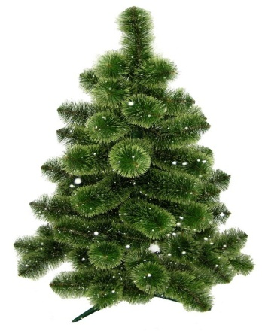
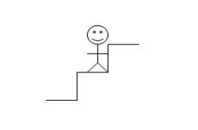
Рефлексия эмоционального состояния
Рефлексия деятельности

Slide 28
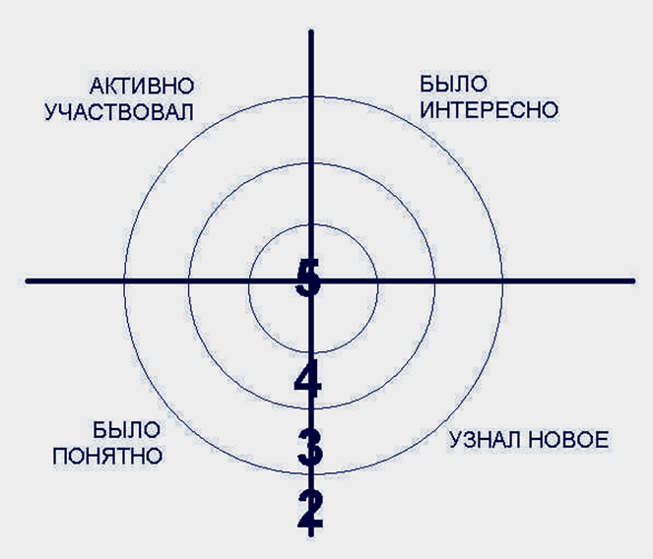
На доске рисуется мишень, которая делится на сектора. В каждом из секторов записываются параметры- вопросы рефлексии состоявшейся деятельности. Например, оценка содержания, оценка форм и методов проведения урока, оценка деятельности педагога, оценка своей деятельности. Участник ставит метки в сектора соответственно оценке результата: чем ближе к центру мишени, тем ближе к десятке, на краях мишени оценка ближе к нулю. Затем проводят её краткий анализ.

Slide 29
5. Метод «Плюс-минус-интересно»
Это упражнение можно выполнять как устно, так и письменно, в зависимости от наличия времени. Для письменного выполнения предлагается заполнить таблицу из трех граф. В графу «П» - «плюс»- записывается все, что понравилось на уроке, информация и формы работы, которые вызвали положительные эмоции, либо, по мнению ученика, могут быть ему полезны для достижения каких-то целей. В графу «М» - «минус»- записывается все, что не понравилось на уроке, показалось скучным, вызвало неприязнь, осталось непонятным, или информация, которая, по мнению ученика, оказалась для него не нужной, бесполезной . В графу «И» - «интересно»- учащиеся вписывают все любопытные факты, о которых узнали на уроке, что бы еще хотелось узнать по данной проблеме, вопросы к учителю.
Плюс | Минус | Интересно

Slide 30
Оценочный лист к тесту Модуля 3 по английскому языку (УМК Spotlight, 5 класс)
№ | Критерии | Номера заданий | возможные баллы | оценка учителя
1 | Знать базовую лексику модуля 3 по темам (дом, комнаты – стр.46, мебель – стр.48) |  | 0-1
2 | Уметь подбирать окончания составных названий комнат, мебели | А, 1-8 | 0-2
3 | Уметь подставлять лексику (дом, комнаты, мебель) в предложения по смыслу | В, 9-18 С, 19-24 | 0-2
4 | Знать предлоги (стр.50, GR2) |  | 0-1
5 | Уметь употреблять предлоги в предложениях | D, 25-30 | 0-2
6 | Знать правило «Оборот there is/there are» (стр. 49 GR2) |  | 0-1
7 | Уметь употреблять оборот there is/there are, его формы (положительную и отрицательную) в предложениях | Е, 31-35 F, 36-39 | 0-2
8 | Уметь отвечать на вопросы по теме «Описание дома» | G, 40-44 | 0-2
9 | Уметь отвечать на вопросы по прочитанному тексту | Н, 45-49 | 0-2
10 | Уметь выделять нужную информацию на слух при прослушивании текста | I, 50-54 | 0-2
 | Итого |  | 17
)

Slide 32
Видный исследователь проблем контроля и самоконтроля М.Э. Боцманова подчёркивала: “Если вам удастся научить ребёнка постоянному самоконтролю, считайте, что вы сделали очень важный шаг – вы поставили его на эскалатор, который вынесет его к вершинам самостоятельности”.

Slide 33
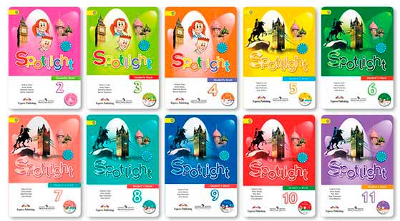
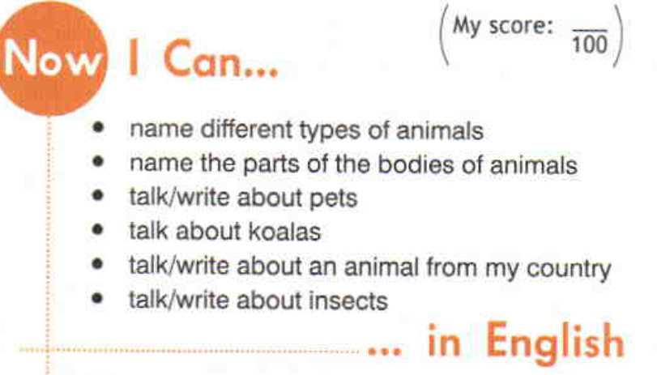
УМК «SPOLIGHT»
(АВТОРЫ:Н.И.БЫКОВА, Д.ДУЛИ, М.Д.ПОСПЕЛОВА, В.ЭВАНС, О.Е.ПОДОЛЯКО и др.)
предлагает широкий спектр увлекательных заданий, позволяющих расширить и углубить изучаемый материал, способствует формированию УУД.

Slide 34
Целеполагание - Зачем?
Планирование – В какой последовательности?
Прогнозирование – Где необходимо?
Контроль – Правильно ли?
Коррекция – Как исправить?
Оценка – Вот так хорошо, правильно!
Волевая саморегуляция – Сосредоточился и ещё раз!

Slide 35
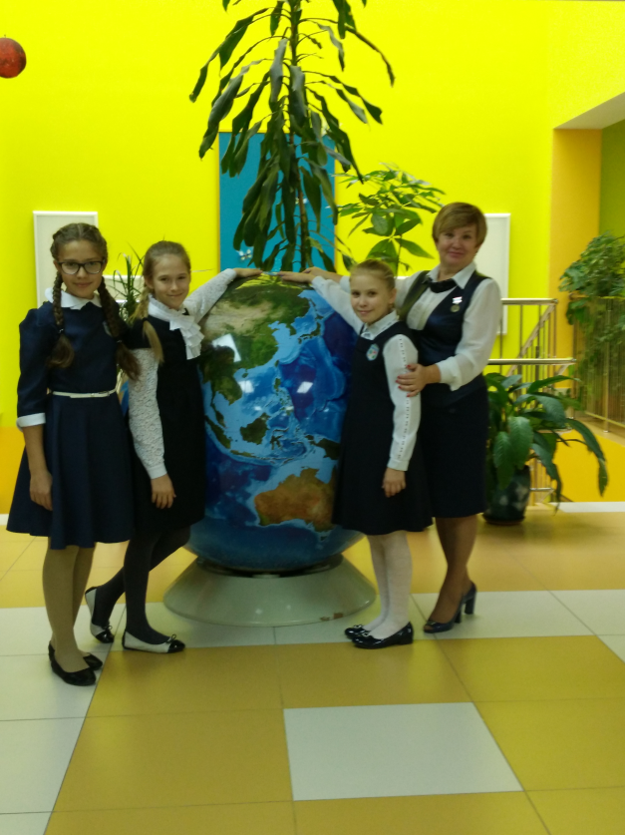
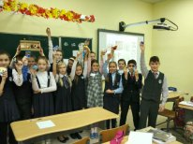
Главное для учителя - помнить, что все учащиеся - звезды, маленькие и большие, близкие и далекие, но одинаково красивые. Каждая звездочка выбирает свою траекторию полета. Каждая звездочка мечтает сиять.

Slide 36
Сегодня я узнал… Было интересно… Я научился… Я понял, что… Теперь я могу… Я почувствовал…
Было трудно…
Я научился… Я смог…
У меня получилось Я попробую… Меня удивило… Я приобрел… Мне захотелось…

